Slide 1
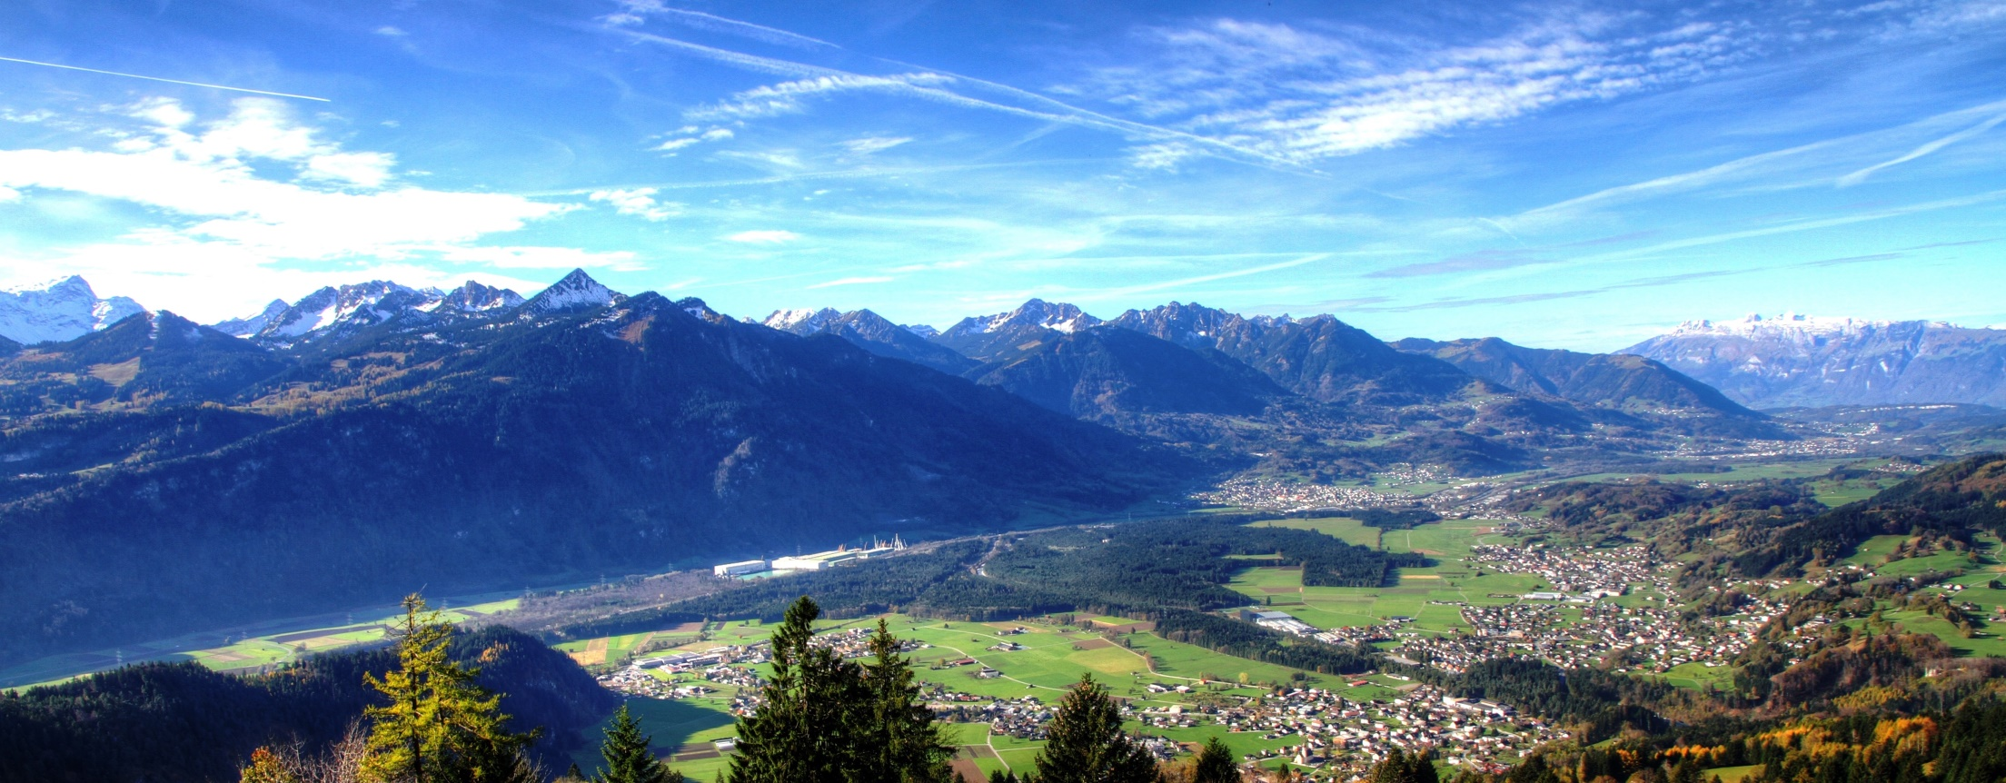
Handwerk und Wirtschaft im Walgau
Wirtschaft im Walgau gemeinnützige GmbH
Regionale Wirtschaftsplattform, innovative Konzepte und Impulsprojekte

Slide 2
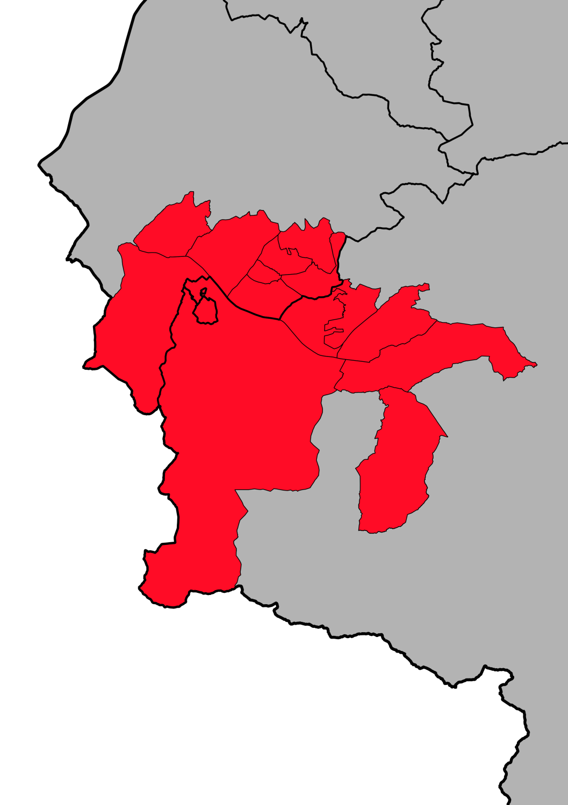
Der Walgau
Feldkirch
Bludenz
14 Gemeinden
38.500 Einwohner
16.450 Erwerbstätige

Slide 3
Aufgaben der Wirtschaft im Walgau (Auszug)
Gesellschafter und Organisation
Der Walgau - eine Region:
ca. 300 Mitgliedsbetriebe
3 Wirtschaftsgemeinschaften
Förderung der Lehrlingsausbildung
Schnittstelle zwischen Schule und Arbeit
…

Slide 4
Ausgangslage - Handwerk und Wirtschaft
Demografische Entwicklung
Verstärkter Wettbewerb um Talente (Lehre, Schule)
Fachkräfte(mangel)
Stellenwert von Handwerk/Gewerbe
Fehlende Möglichkeiten „Handwerk“ kennen zu lernen (Zugang zu „Opa’s Werkstatt“ steht nicht mehr allen zur Verfügung)
…

Slide 5
Zielsetzung - Handwerk und Wirtschaft
Zielgruppe 3./4. Klasse Volksschule und Jugendliche der 1./2. Klasse Mittelschule erleben und erkunden das Handwerk
Durch aktives TUN wird das Handwerk interessant, geschult und das Wissen dazu ausgebaut
Handwerk und Lehrausbildung bekommen höheren Stellenwert
Wunsch nach Kooperation zwischen Handwerk und Schulen
…

Slide 6
Umfassende, ergänzende Konzepte – pädagogisch mitentwickelt und abgestimmt mit PH Feldkirch
Mobile Infrastruktur – zwei PKW-Anhänger
Begleitung der Werkboxen durch Füchse (pensionierte Handwerker/Interessierte)
…

Slide 7
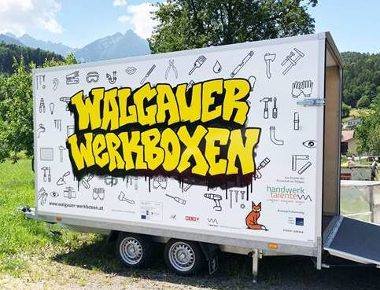
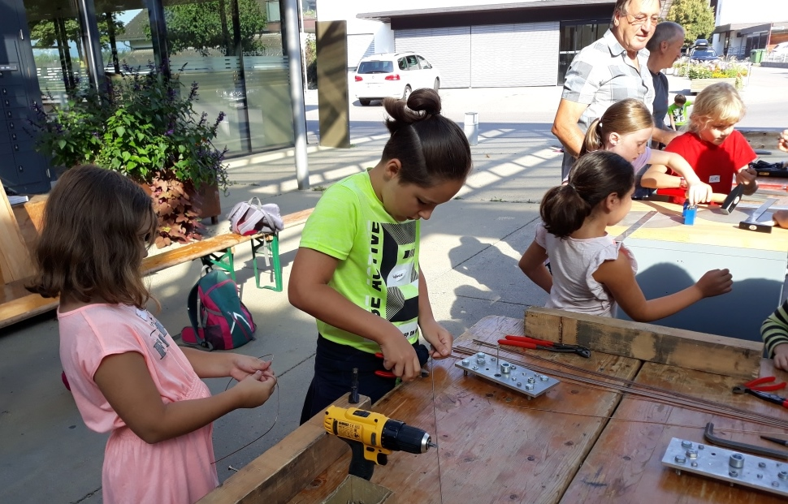
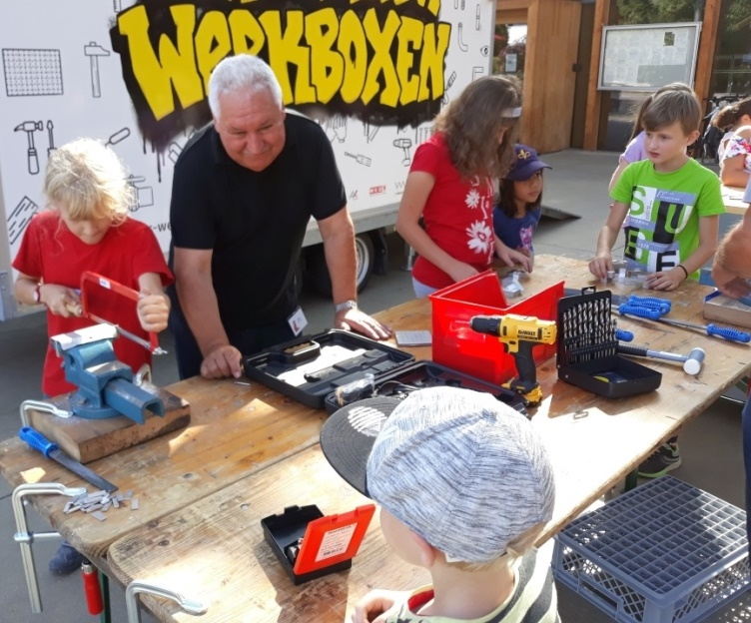
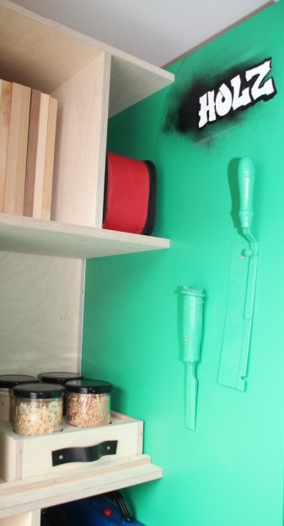
Walgauer Werkboxen
Durch Ausprobieren, Entdecken, Staunen, Werkeln etc. sammeln Kinder wertvolle Erfahrungen fürs Leben
Individuelle Kompetenzen werden angeregt
Das Image des Handwerks wird aufgewertet

Slide 8
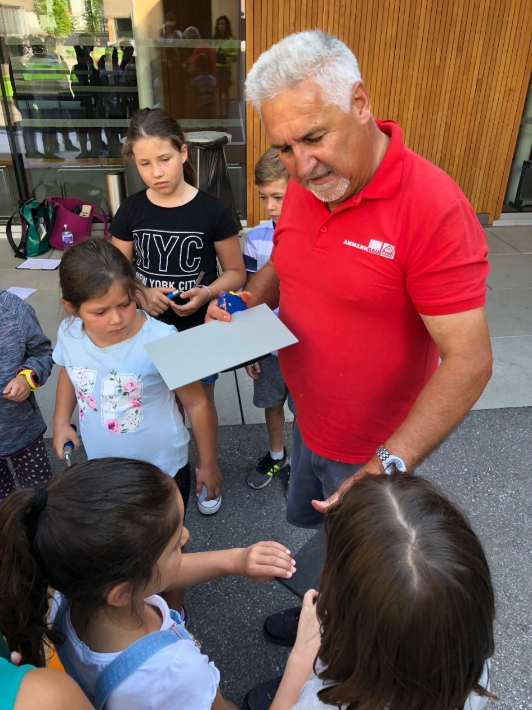
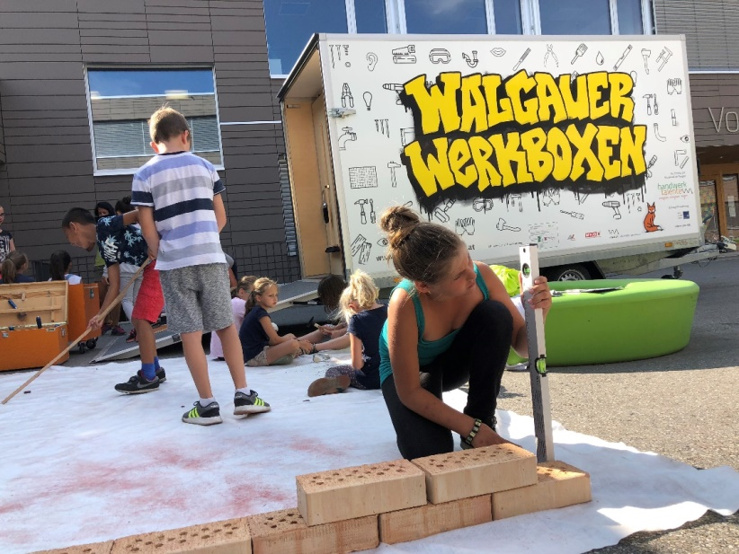
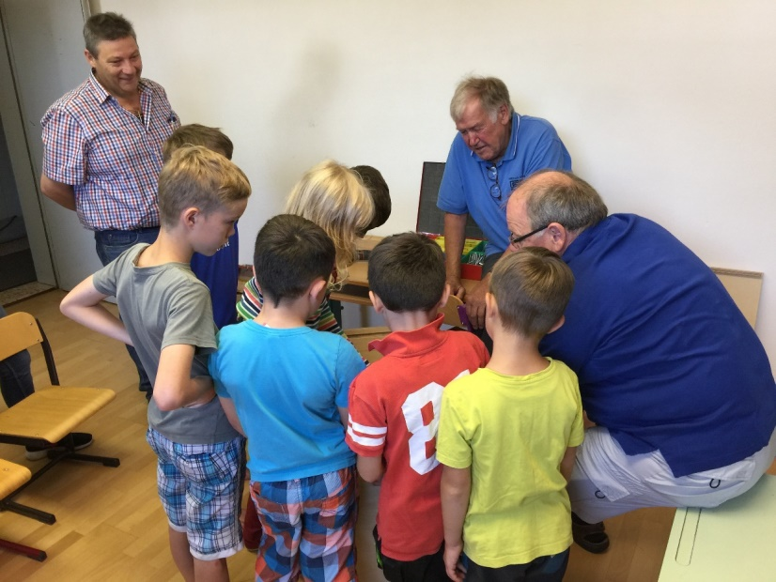

Slide 9
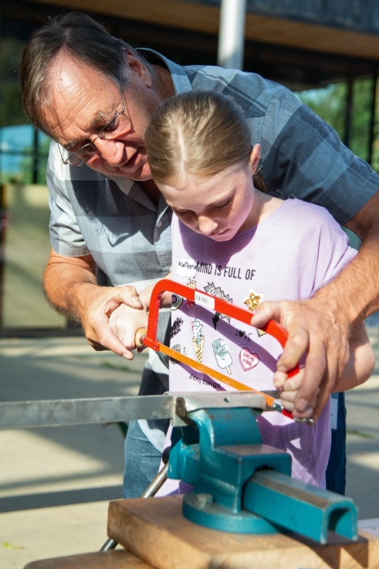
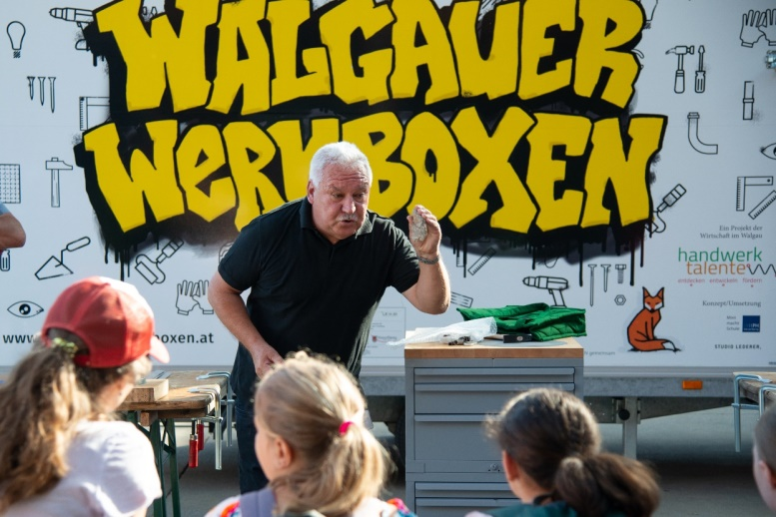
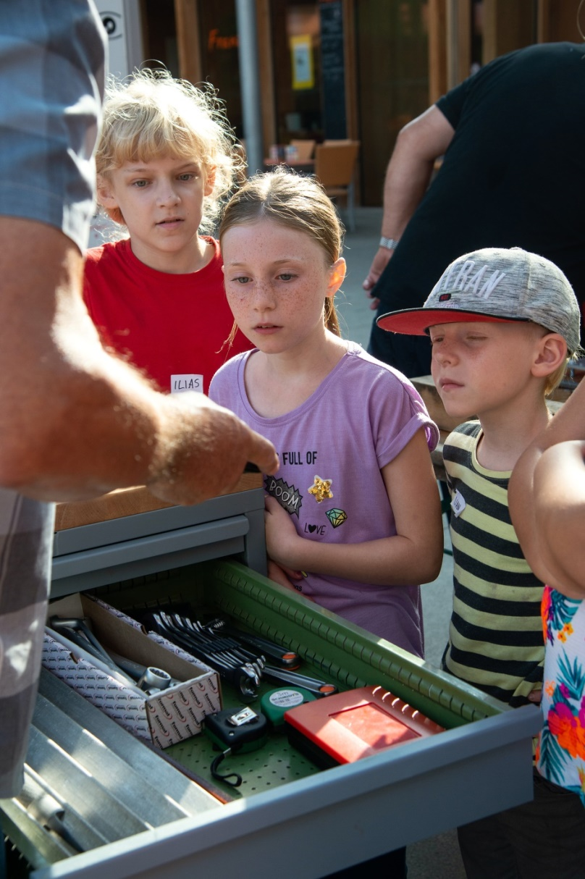
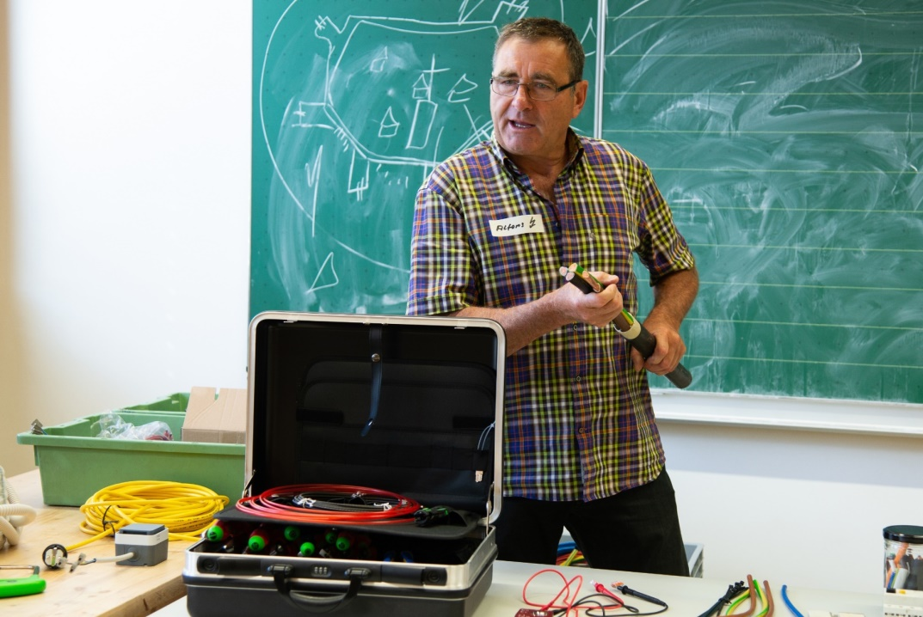

Slide 10
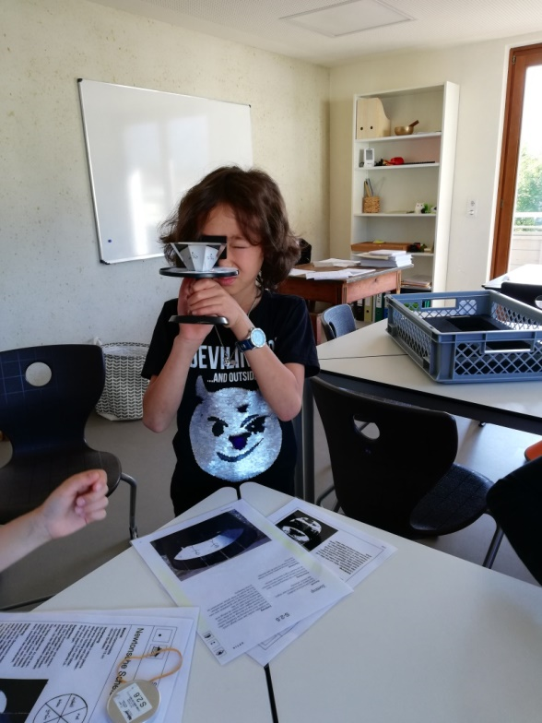
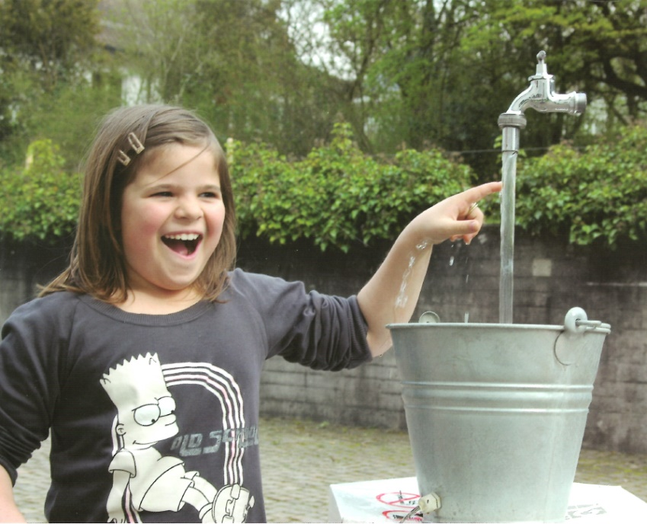

Slide 11
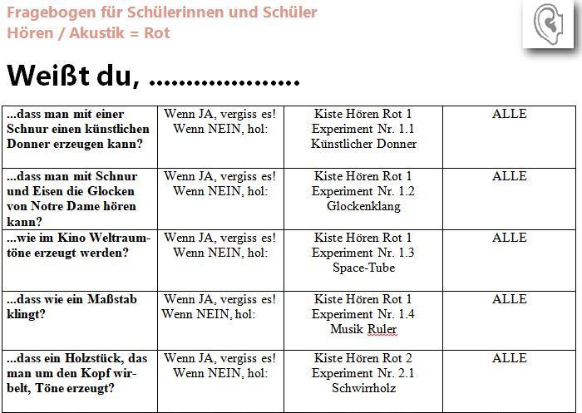

Slide 12
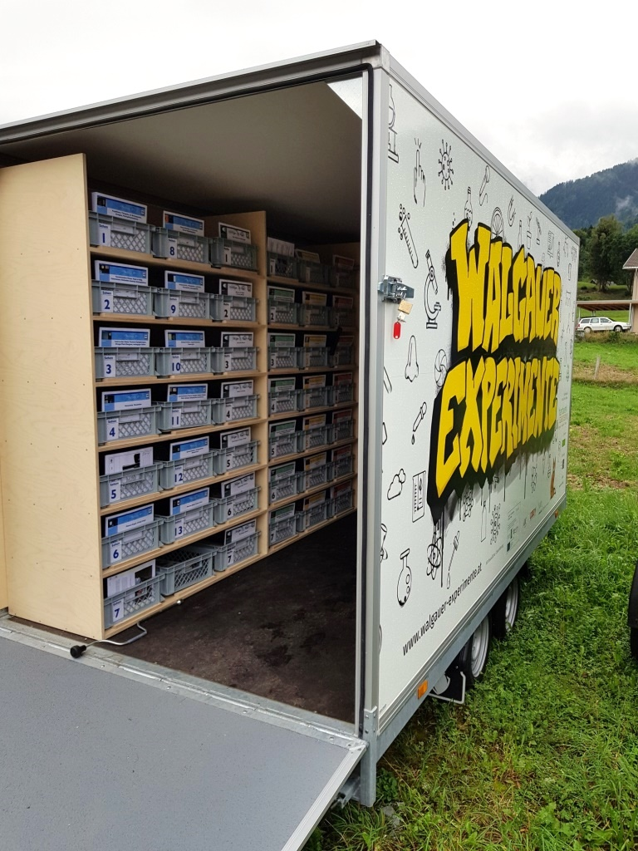
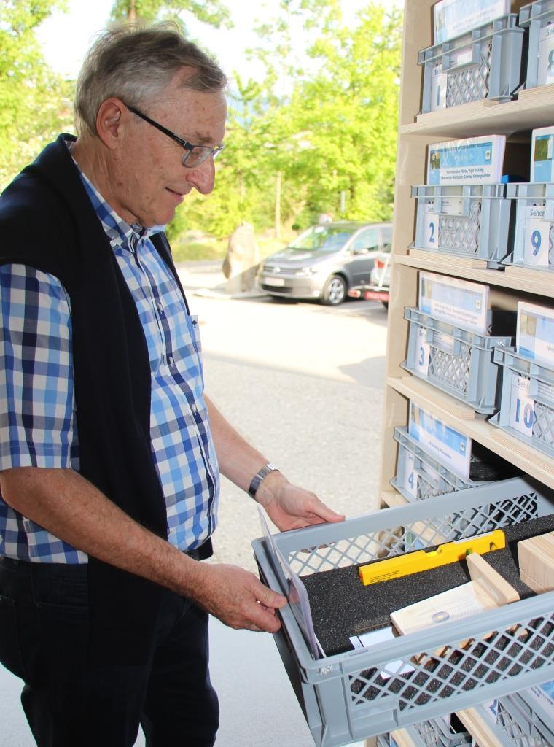

Slide 13
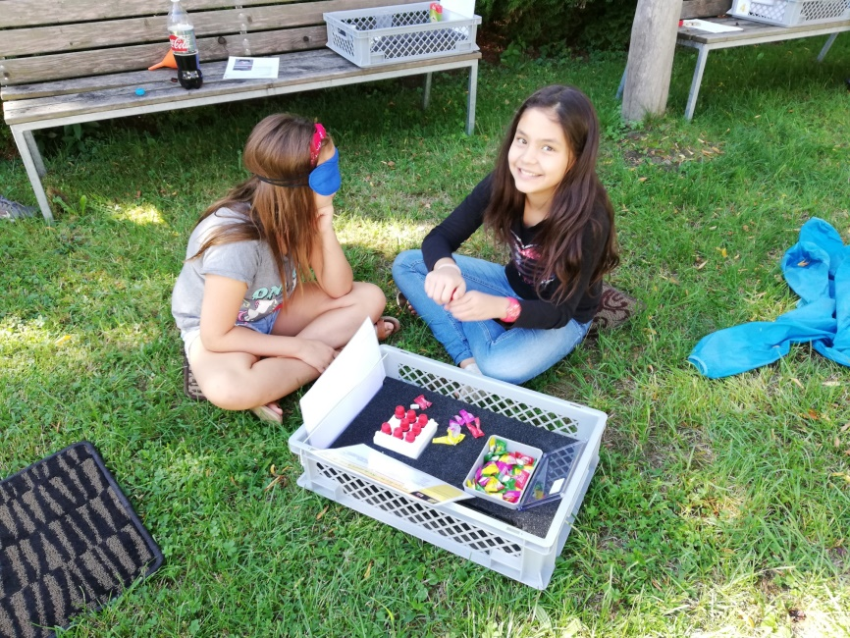
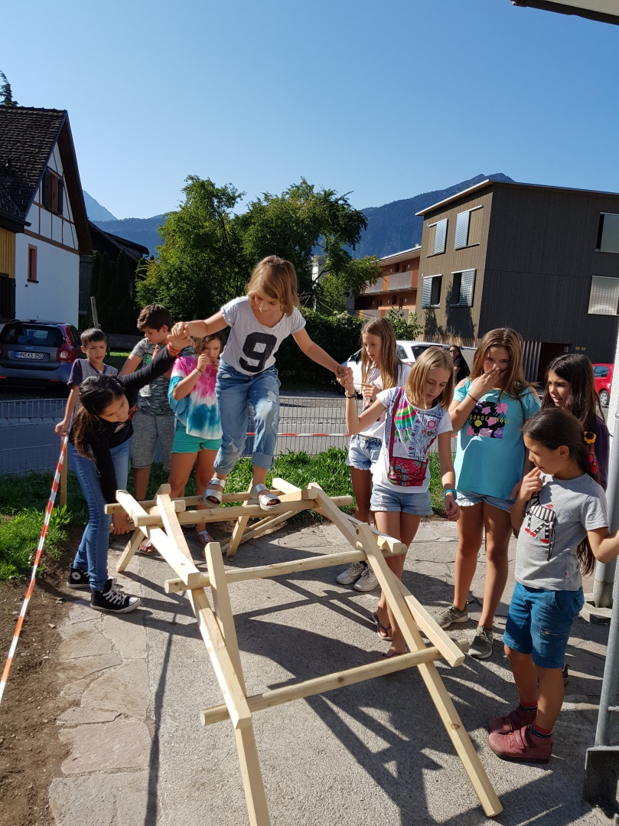
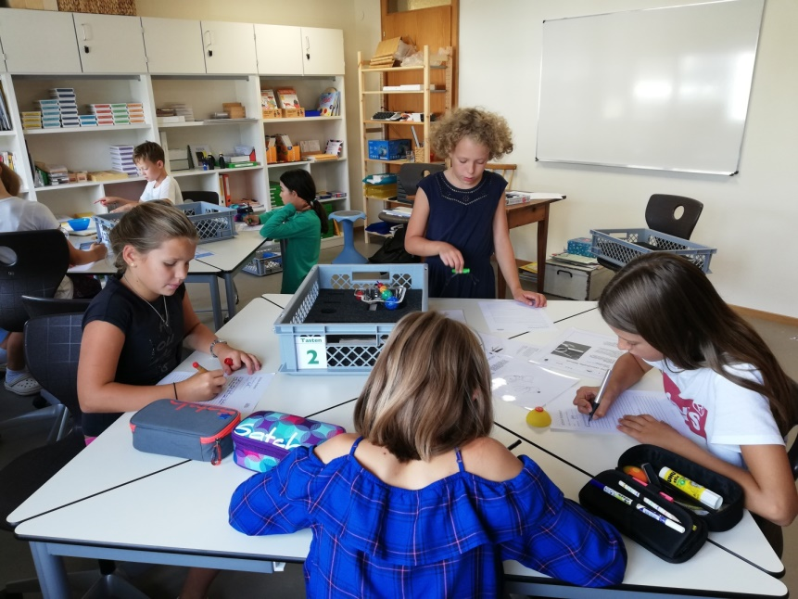

Slide 14
Aktuelle Planung / Einsätze (laufendes Schuljahr 2019/2020)
Insgesamt 13 Einsätze der Werkboxen und Experimente, die meisten über einen Zeitraum von zwei Wochen
13 Schulen (VS und VMS) im Walgau sind bereits abgedeckt!
18 Kalenderwochen ausgebucht – Auslastung von 55 % - deutliche Steigerung der Einsätze gegenüber dem Vorjahr
Steigendes Interesse der pensionierten Handwerker/Innen (22 aktive Füchse plus 70 % gegenüber dem Vorjahr)
Ca. 250 erreichte Kinder im laufenden Schuljahr
Laufende Einschulungen für interessierte PädagogInnen

Slide 15
Ausblick
Weitere Steigerung der Einsätze (Werkboxen und Experimente)
Etablierung eines Schwerpunktes „Handwerk“ in Mittelschulen
Sommerbetreuung im „Handwerkercamp“
MINT-Strategie Land Vorarlberg
…
Weitere Informationen (Broschüre, Video …)
https://www.wirtschaft-im-walgau.at/walgauer-werkboxen-und-walgauer-experimente

Slide 16
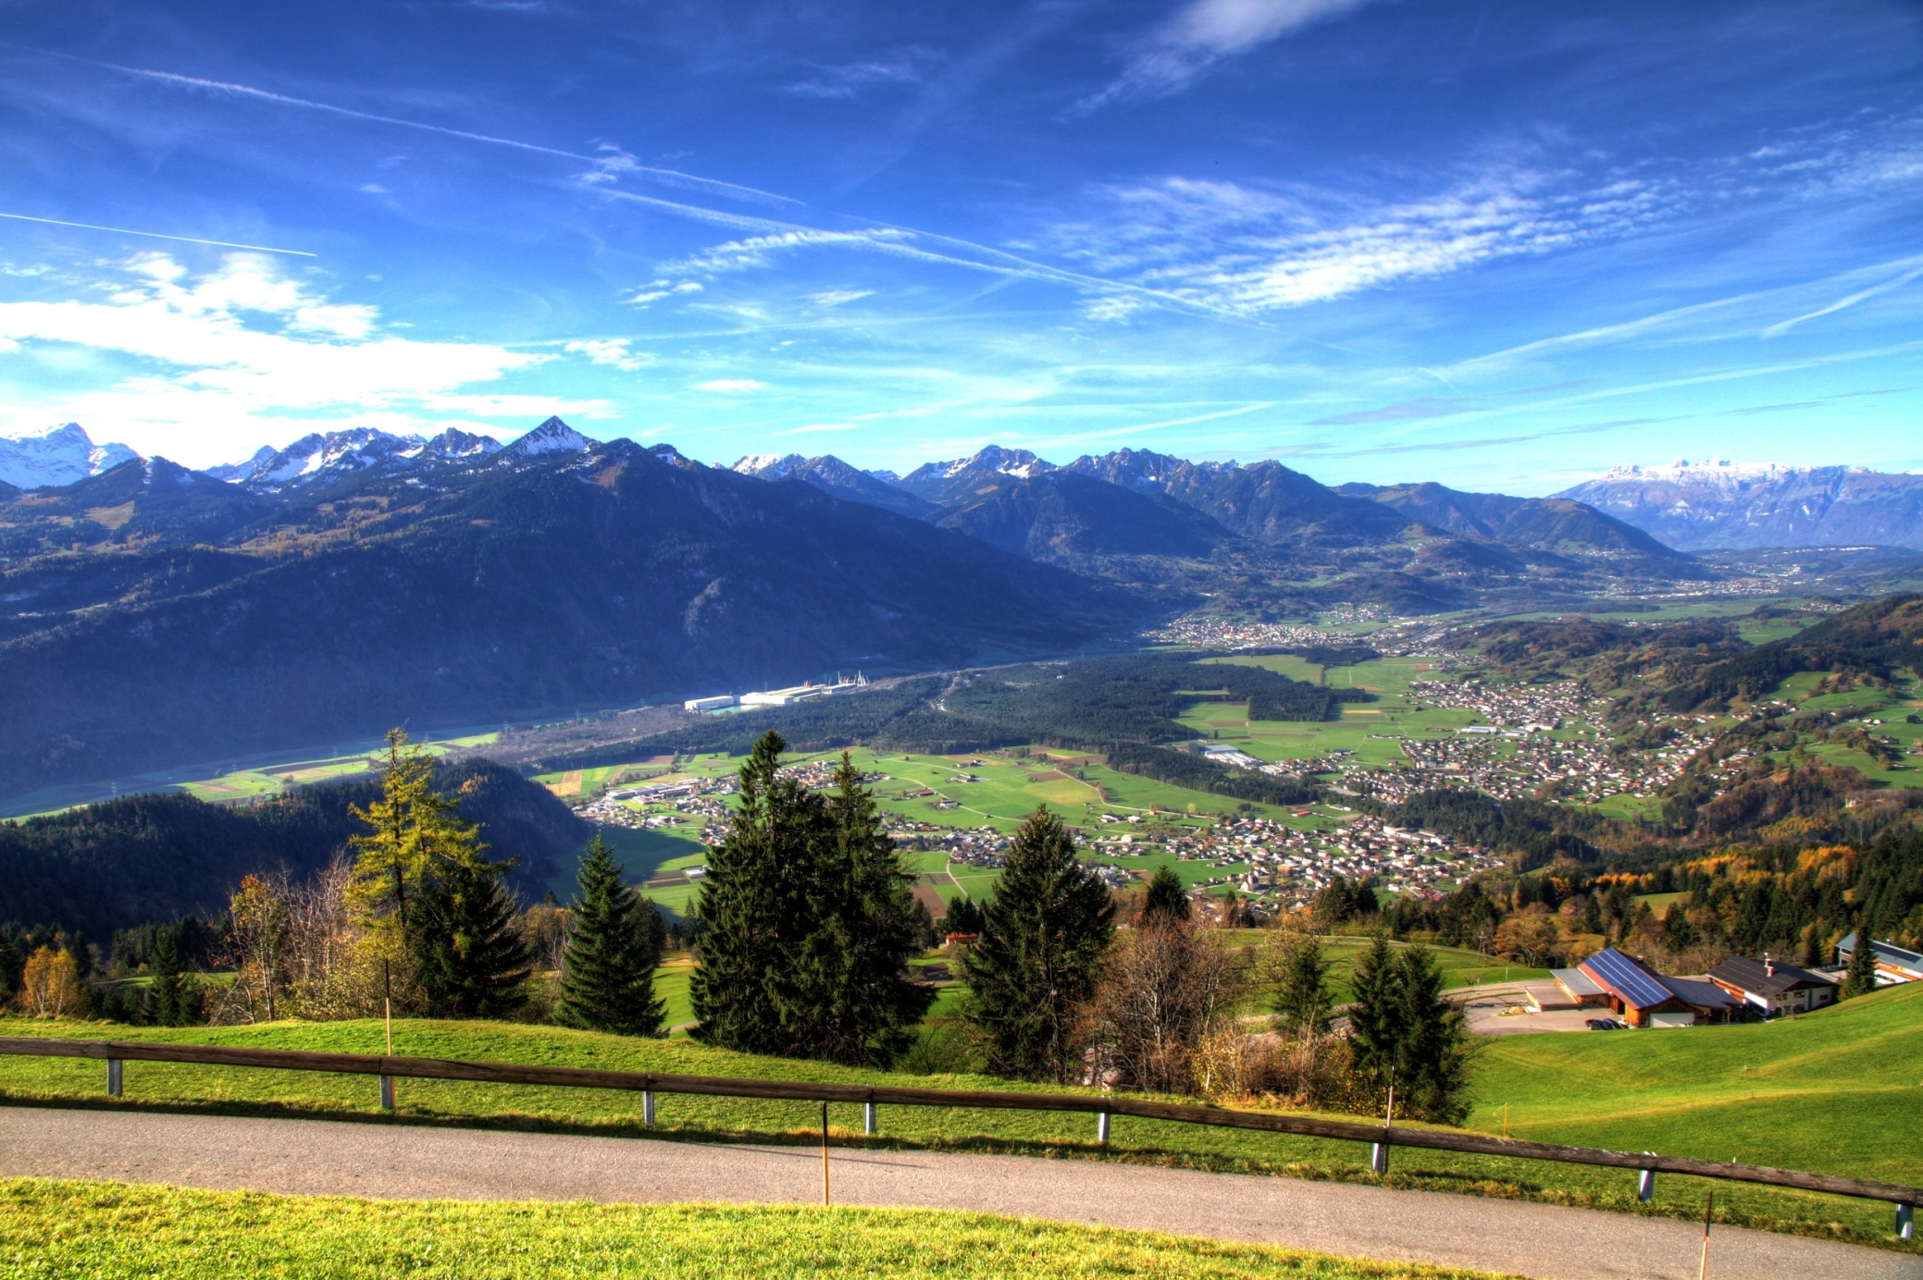
Herzlichen Dank für Ihre Aufmerksamkeit!
Kontakt: georg.geutze@wirtschaft-im-walgau.at

